Slide 1
Thomas Mann
Ivona Labuhar 8.a

Slide 2
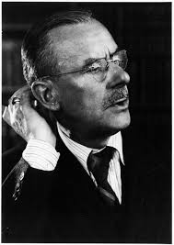
Über Thomas Mann
Geboren: am 6.Juni 1875. In Lübeck
Gestorben: am 12.August 1955 in Zürich
Ein deutscher Schriftsteller
1929 erhielt er den Nobelpreis für Literatur

Slide 3
seine Werke:
Čudesna gora (Der Zauberberg 1924.)
Smrt u Veneciji (Der Tod in Venedig 1983.)
Buddenbrookovi (Buddenbrooks - Verfall einer Familie 1901.)

Slide 4
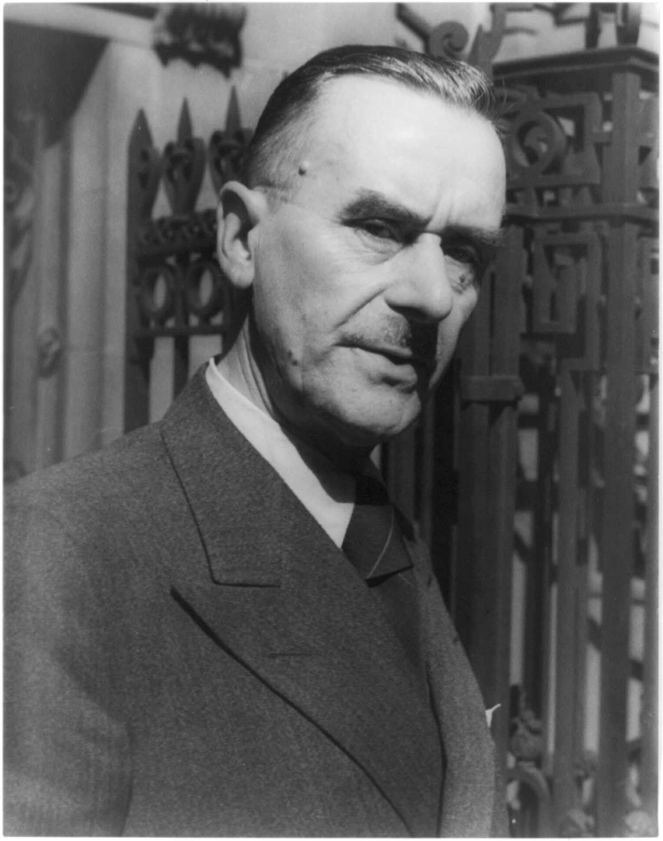
Preise und Auszeichnungen
1929 erhielt er den Nobelpreis für Literatur
Das Buch Buddenbrooks hat ihnen einen Nobelpreis verliehen.
Nachdem er sein einziges Stück "Fiorenza" geschrieben hatte, nahm er kurz an dramatischen Arbeiten teil.

Slide 5
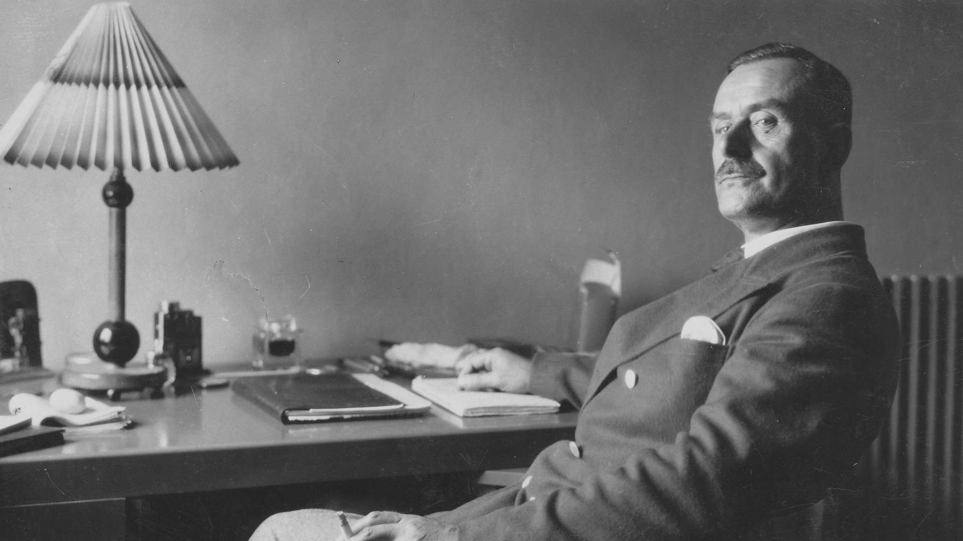
Kuriositäten
1936 wurde ihm die deutsche Staatsbürgerschaft und Ehrendoktorwürde in Bonn entzogen.
Die Todesursache war Thrombose.

